Slide 1
Melhoria da atenção ao Pré-natal e Puerpério na UBS Francisco Maiarino Maia, Miguel Alves / PI
Universidade Aberta do SUS - UNASUS
Universidade Federal de Pelotas
Especialização em Saúde da Família
Especializanda: Lilia Carmen Cobas Acosta
Orientadora: Estela Maris Rossato

Slide 2
INTRODUÇÃO
Ampliação da cobertura da ESF.
Programa de assistência Integral a Saúde da Mulher.
Atenção ao pré-natal e puerpério.
Acolhimento na gravidez, parto e puerpério e atenção ao recém-nascido (BRASIL, 2012).

Slide 3
INTRODUÇÃO
Miguel Alves tem um total de 32.658 (IBGE, 2010);
19 UBS, destas 14 ESF;
As UBS são apoiadas pelo NASF com participação de um nutricionista, um psicólogo e um fisioterapeuta;
Contamos com um CEO;
Um hospital;
Não temos atenção especializada, todos os usuários quando necessitam deste tipo de atendimento são encaminhados para Teresina-PI, através do SUS e da secretaria de saúde.

Slide 4
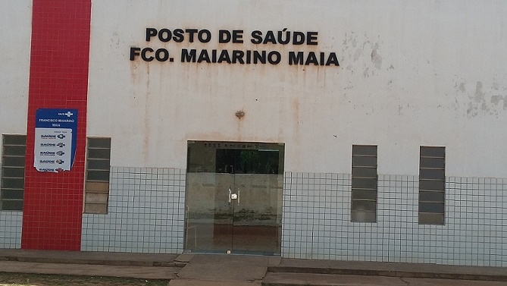
INTRODUÇÃO
A UBS é do tipo – ESF;
A UBS conta com: recepção, 1 consultório de atendimento médico, 1 consultório de odontologia, 1 consultório de atendimento de enfermagem, uma sala de vacinas, uma sala de lanche, um local de curativos, uma pequena sala de observação e dois banheiros.

Slide 5
Composição da equipe
4 Agentes Comunitários de Saúde (ACS).
1 Dentista e 1 técnica de saúde bucal.
1 Enfermeira e 1 técnica de enfermagem.
1 Médica do Programa mais Médicos.
1 Auxiliar de enfermagem.

Slide 6
INTRODUÇÃO
Tínhamos usuárias faltosas as consultas clínicas.
A equipe não trabalhava em conjunto como está acontecendo agora.
As consultas de pré-natal e puerpério eram realizadas somente pela enfermeira que recebia ajuda da técnica de enfermagem.
As usuárias faltosas não recebiam busca ativa.
Todas as usuárias não receberam consultas odontológicas.

Slide 7
Objetivo geral
Melhorar à atenção ao pré-natal e puerpério na UBS Francisco Maiarino Maia, Miguel Alves, Piauí.

Slide 8
Objetivos específicos
1 - Ampliar a cobertura da atenção ao pré-natal e puerpério.
2 - Melhorar a qualidade da atenção ao pré-natal e às puérperas da Unidade de saúde.
3- Melhorar a adesão ao pré-natal e das mães ao puerpério.
4 - Melhorar o registro do programa de pré-natal e os registros das informações das puérperas.
5- Realizar avaliação de risco.
6 - Promover a saúde no pré-natal e puerpério.

Slide 9
Metas estabelecidas
Metas de cobertura: Ampliar a cobertura da atenção ao pré-natal e puerpério.
Meta 1: Aumentar a cobertura do programa pré-natal de 58% para 90%.
Meta 2: Aumentar consulta puerperal antes dos 42 dias após o parto para 95% das puérperas.
Metas de Qualidade: 100%

Slide 10
METODOLOGIA
Capacitação dos profissionais de saúde – protocolo do MS;
Cadastramento de todas as gestantes da área adstrita no programa;
Estabelecimento do papel de cada profissional na ação programática;
Atendimento clínico das gestantes e puérperas;
Realizar reuniões em alguns bairros, igrejas e escolas;
Grupo de gestantes (atividades educativas);
Visitas domiciliares; busca ativa das usuárias faltosas.
Monitoramento da intervenção;
Contato com a associação de moradores, representantes da comunidade, com os bairros, igrejas, escolas e na própria UBS.

Slide 11
LOGÍSTICA
Para a intervenção utilizamos o Manual Técnico de Pré-natal e Puerpério do Ministério da Saúde, 2012.
Foram utilizadas a ficha espelho e planilha de coleta de dados do curso.
A intervenção foi realizada no período de Fevereiro a Abril de 2015, com duração de12 semanas.
Para realizar a intervenção foram seguidos 4 eixos pedagógicos:
Qualificação da prática clínica;
Monitoramento e avaliação;
Organização e gestão dos serviços;
Engajamento público.

Slide 12
RESULTADOS
Objetivos, metas e resultados
Pré-natal
Objetivo 1 - Ampliar a cobertura da atenção ao pré-natal.
Meta 1.1: Aumentar a cobertura do programa de pré-natal para 90%.
No 1° mês 11 gestantes foram cadastradas, no 2° mês 13 e no 3° mês 14 gestantes da área de cobertura da unidade.
Figura 1- Proporção de gestantes cadastradas no Programa de Pré-natal.
Fonte: Dados da UBS Francisco Maiarino Maia, Miguel Alves / PI.

Slide 13
Objetivo 2 - Melhorar a qualidade da atenção ao pré-natal
Meta 2.1 - Garantir a 100% das gestantes o ingresso no Programa de Pré-natal no primeiro trimestre da gestação.
No 1° mês iniciaram o pré-natal no primeiro trimestre 8 gestantes das 11 cadastradas, no 2° mês foram 10 das 13 cadastradas e no 3° mês 11 das 14 cadastradas.
Figura 2- Proporção de gestantes captadas no primeiro trimestre de gestação.
Fonte: Dados da UBS Francisco Maiarino Maia, Miguel Alves / PI.

Slide 14
Meta 2.2: Realizar pelo menos um exame ginecológico por trimestre em 100% das gestantes.
Meta 2.3: Realizar pelo menos um exame de mamas em 100% das gestantes.
Meta 2.4: Garantir a 100% das gestantes a solicitação de exames laboratoriais de acordo com protocolo.
Estas metas atingiram 100% de cobertura durante os 3 meses de intervenção.

Slide 15
Meta 2.5: Garantir a 100% das gestantes a prescrição de sulfato ferroso e ácido fólico conforme protocolo.
No 1° mês 10 gestantes das 11 cadastradas, no 2° mês 13 gestantes das 13 cadastradas e no 3° 14 das 14 gestantes cadastradas.
Figura 3- Proporção de gestantes com prescrição de sulfato ferroso e ácido fólico.
Fonte: Dados da UBS Francisco Maiarino Maia, Miguel Alves\PI.

Slide 16
Meta 2.6: Garantir que 100% das gestantes estejam com vacina antitetânica em dia.
Meta 2.7: Garantir que 100% das gestantes estejam com vacina contra hepatite B em dia.
Meta 2.8: Realizar avaliação da necessidade de atendimento odontológico em 100% das gestantes durante o pré-natal.
Meta 2.9: Garantir a primeira consulta odontológica programática para 100% das gestantes cadastradas.
Estas metas atingiram 100% de cobertura durante os 3 meses de intervenção.

Slide 17
Objetivo 3: Melhorar a adesão ao pré-natal.
Meta 3.1: Realizar busca ativa de 100% das gestantes faltosas ás consultas de pré-natal.
No 1° e no 2° mês não tivemos usuárias faltosas a consulta mas no 3° mês 2 usuárias ficaram faltosas e receberam busca ativa.

Slide 18
Objetivo 4: Melhorar o registro do programa de pré-natal.
Meta 4.1: Manter registro na ficha espelho de pré-natal/vacinação em 100% das gestantes.
Objetivo 5: Realizar avaliação de risco.
Meta 5.1: Avaliar risco gestacional em 100% das gestantes.
Estas metas atingiram 100% de cobertura durante os 3 meses de intervenção.

Slide 19
Objetivo 6: Promover a saúde no pré-natal
Meta 6.1: Promover orientação nutricional a 100% das gestantes
Meta 6.2: Promover o aleitamento materno junto a 100% das gestantes.
Meta 6.3: Orientar 100% das gestantes sobre os cuidados com o recém-nascido
Meta 6.4: Orientar 100% das gestantes sobre anticoncepção após o parto.
Meta 6.5: Orientar 100% das gestantes sobre os riscos do tabagismo e do consumo de álcool e drogas na gestação.
Meta 6.6: Orientar 100% das gestantes sobre higiene bucal.
Estas metas atingiram 100% de cobertura durante os 3 meses de intervenção.

Slide 20
Puerpério
Objetivo 1: Ampliar a cobertura da atenção ao puerpério.
Meta 1.1: aumentar a consulta puerperal antes dos 42 dias após o parto para 95%.
Durante o 1° mês cadastramos 4 (100%) puérperas, no 2° mês 5 (100%) e no 3° 6 (100%) usuárias, todas ás puérperas da área foram cadastradas.

Slide 21
Objetivo 2.
Objetivo 2: Melhorar a qualidade da atenção às puérperas na unidade de saúde.
Meta 2.1: Examinar as mamas em 100% das puérperas cadastradas no Programa.
Meta 2.2: Examinar o abdome em 100% das puérperas cadastradas no Programa.
Meta 2.3: Realizar exame ginecológico em 100% das puérperas cadastradas no Programa.
Estas metas atingiram 100% de cobertura durante os 3 meses de intervenção.

Slide 22
Meta 2.4: Avaliar o estado psíquico em 100% das puérperas cadastradas no Programa.
Meta 2.5: Avaliar intercorrências em 100% das puérperas cadastradas no Programa.
Meta 2.6: Prescrever a 100% das puérperas um dos métodos de anticoncepção.
Estas metas atingiram 100% de cobertura durante os 3 meses de intervenção.

Slide 23
Objetivo 3: Melhorar a adesão das mães ao puerpério. Meta 3.1: Realizar busca ativa em 100% das puérperas que não realizaram a consulta de puerpério até 30 dias após o parto.
Objetivo 4: Melhorar o registro das informações.
Meta 4.1: Manter registro na ficha de acompanhamento do programa 100% das puérperas.
Estas metas atingiram 100% de cobertura durante os 3 meses de intervenção.

Slide 24
Objetivo 5: Promover a saúde das puérperas.
Meta 5.1: Orientar 100% das puérperas cadastradas no programa sobre os cuidados do recém-nascido
Meta 5.2: Orientar 100% das puérperas cadastradas no programa sobre aleitamento materno exclusivo.
Meta 5.3: Orientar 100% das puérperas cadastradas no programa sobre o planejamento familiar.
Estas metas atingiram 100% de cobertura durante os 3 meses de intervenção.

Slide 25
DISCUSSÃO
Pontos Positivos
A intervenção propiciou ampliação da cobertura da atenção de gestantes e puérperas.
Logramos melhorar os registros e a qualificação da atenção com destaque para a ampliação do exame das mamas, ginecológicos, do abdômen e laboratoriais.
Melhorou o trabalho de cada membro da equipe o que permitiu que todos trabalhassem mais unidos.
A intervenção forma parte de nosso trabalho no dia a dia na UBS.

Slide 26
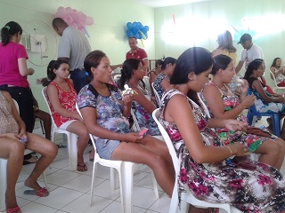
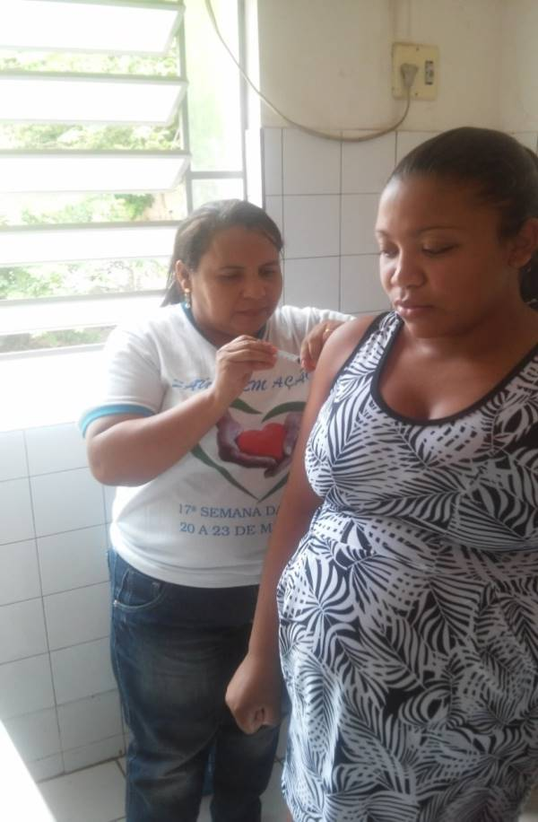
Grupo de gestantes e atividade de prevenção.

Slide 27
DISCUSSÃO
Pontos Negativos
Ainda parte da comunidade não tem percebido o impacto e a importância da intervenção, mas continuaremos melhorando nosso trabalho.
Alguns membros da comunidade mostram insatisfação na sala de espera no momento em que priorizamos estes casos na hora do atendimento, mas as usuárias grávidas e puérperas ficam muito satisfeitas com este trabalho.

Slide 28
DISCUSSÃO
Pontos à melhorar
Continuaremos capacitando toda a equipe em relação a este tema, além de outros para melhorar o atendimento e a saúde da população.
A partir dos próximos meses, com ajuda de toda a equipe, pretendemos manter uma boa cobertura das gestantes e puérperas, além disso, tomaremos este projeto como exemplo para implementar outros programas como hipertensão e diabetes, saúde das crianças, câncer de mama e colo uterino.

Slide 29
REFLEXÃO CRÍTICA
Todas minhas expectativas foram cumpridas porque melhoramos nossas atividades de promoção e prevenção da saúde.
Conheci outros colegas, suas equipes e unidades de saúde através de fotos postadas no fórum onde intercambiamos experiências, casos clínicos e ideias. Também conheci, fui orientada e recebei ajuda da minha orientadora com a que fico muito agradecida pela sua ajuda durante a realização do curso.
Ainda temos que continuar trabalhando para conseguir educar, melhorar o estilo e as condições de vida da população.

Slide 30
REFLEXÃO CRÍTICA
Este curso nos ajudou a trabalhar mais unidos, além de que foi de muita importância para o povo porque logramos interagir diretamente com a população intercambiando ideias, conhecimentos, dúvidas, através das palestras e outras atividades educativas.
Durante a realização do curso fomos melhorando e atualizando nossos conhecimentos com cada caso clínico e revisão bibliográfica. O trabalho em equipe ficou mais organizado seguindo o cronograma com as atividades planejadas, coisa muito importante para nossa prática profissional.

Slide 31
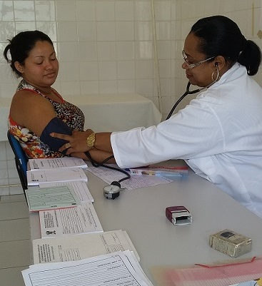
Em cada mulher grávida, uma nova esperança para o mundo.

Slide 32
OBRIGADA.

